Slide 1

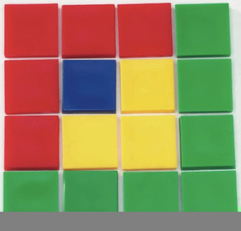


learn to write
Recognizing patterns
ব ক র ধ ঝ ঋ
ভ খ
ত অ আ
হ ই ঈ থ
ও ঔ
Writing
ন ল ণ
এ ঐ ঞ
ড ড় উ ঊ ঙ জ
ঢ ঢ় ট
চ ছ
য য় ষ ফ ঘ
গ প স ম
শ ঠ দ ৎ

Slide 2

learn to write
Recognizing patterns
Writing
ব ক র ধ ঝ ঋ

Slide 3
learn to write
Recognizing patterns
ব ক র ধ ঝ ঋ
ভ খ
ত অ আ
হ ই ঈ থ
ও ঔ
Writing
ন ল ণ
এ ঐ ঞ
ড ড় উ ঊ ঙ জ
ঢ ঢ় ট
চ ছ
য য় ষ ফ ঘ
গ প স ম
শ ঠ দ ৎ

Slide 4


Letters with
same patterns
য
য়
ষ
ফ
ঘ
জ

Slide 5

শ
শ
জ
ঠ
ঘ
ঠ
ড়
য়
দ
ৎ
ৎ
দ

Slide 6
স্বরবর্ণ
Shawrobawrno
অ
আ
ই
ঈ
উ
ঊ
ঋ
৯
এ
ঐ
ও
ঔ

Slide 7
ব্যঞ্জনবর্ণ
Byanjonbawrno
ক
খ
গ
ঘ
ঙ
চ
ছ
জ
ঝ
ঞ
ট
ঠ
ড
ঢ
ণ
ত
থ
দ
ধ
ন
প
ফ
ব
ভ
ম
য
র
ল
শ
ষ
স
হ
ড়
ঢ়
য়
ৎ
ং
ঃ
ঁ

